Slide 1
FINAL PROJECT DATA SCIENCE
NAMA: Yudhitya Pratama

Slide 2
PROFILE
NAMA: Yudhitya Pratama
LULUSAN: Teknik Informatika
BACKGROUND: Fresh Graduate

Slide 3
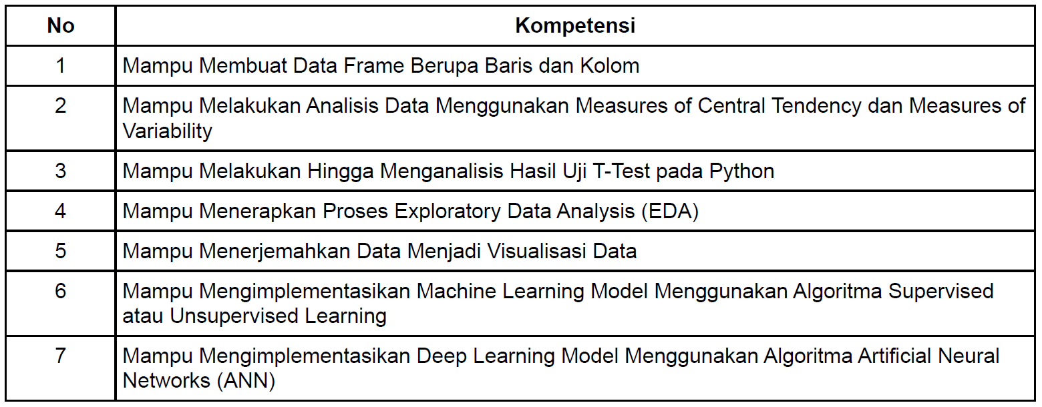
KOMPETENSI

Slide 4
Case Study 02: Housing Price
Overview - Background Problem Project
Penjelasan Masalah atau Tantangan
Proyek ini berkisar pada analisis faktor-faktor yang memengaruhi harga-harga rumah. Dengan memanfaatkan dataset yang berisi berbagai atribut rumah dan harga jualnya, Anda bertujuan untuk mengungkap wawasan dan pola yang berkontribusi pada pemahaman dinamika pasar perumahan.
Informasi Latar Belakang
Harga-harga rumah dipengaruhi oleh berbagai faktor seperti lokasi, ukuran, fasilitas, kondisi, dan tren pasar. Memahami faktor-faktor ini dan interaksinya sangat penting bagi berbagai pemangku kepentingan termasuk pembeli, penjual, agen real estat, dan pembuat kebijakan. Menganalisis data historis perumahan dapat memberikan wawasan berharga tentang tren harga dan membantu dalam pengambilan keputusan yang berbasis informasi.

Slide 5
Case Study 02: Housing Price
Tujuan dan Hasil yang Diharapkan
Mengidentifikasi fitur-fitur kunci yang memengaruhi harga-harga rumah.
Menjelajahi distribusi harga-harga rumah dan atribut numerik terkait.
Menyelidiki variabel-variabel kategoris untuk memahami dampaknya terhadap harga-harga rumah.
Memvisualisasikan hubungan antara fitur-fitur berbeda dan harga jual.
Memberikan wawasan yang dapat diimplementasikan bagi pemangku kepentingan di pasar perumahan.

Slide 6
Case Study 02: Housing Price
Cara Penyelesaian Masalah
Pra-Pemrosesan Data: Mulai dengan memuat dan menjelajahi dataset. Tangani nilai-nilai yang hilang dan pisahkan variabel-variabel numerik dan kategoris untuk analisis.
Analisis Data Eksploratif (EDA): Lakukan EDA untuk memahami distribusi dan hubungan antara variabel-variabel. Ini melibatkan visualisasi, statistik ringkasan, dan analisis korelasi.
Rekayasa Fitur: Jika perlu, buat fitur-fitur baru atau ubah yang sudah ada untuk lebih menangkap hubungan dengan variabel target (harga jual).
Modeling (Opsional): Bergantung pada lingkup proyek, Anda dapat membangun model prediktif untuk memperkirakan harga-harga rumah berdasarkan fitur-fitur yang dipilih. Teknik-teknik seperti regresi linear, pohon keputusan, atau metode ensemble dapat digunakan.
Wawasan dan Rekomendasi: Ringkas temuan dan berikan wawasan yang dapat diimplementasikan berdasarkan analisis. Ini bisa termasuk rekomendasi bagi pembeli rumah, penjual, atau intervensi kebijakan.

Slide 7
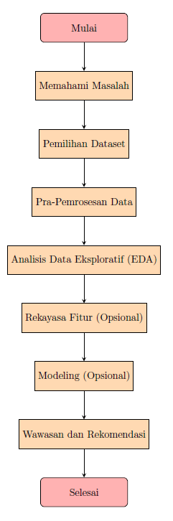
FLOWCHART

Slide 8
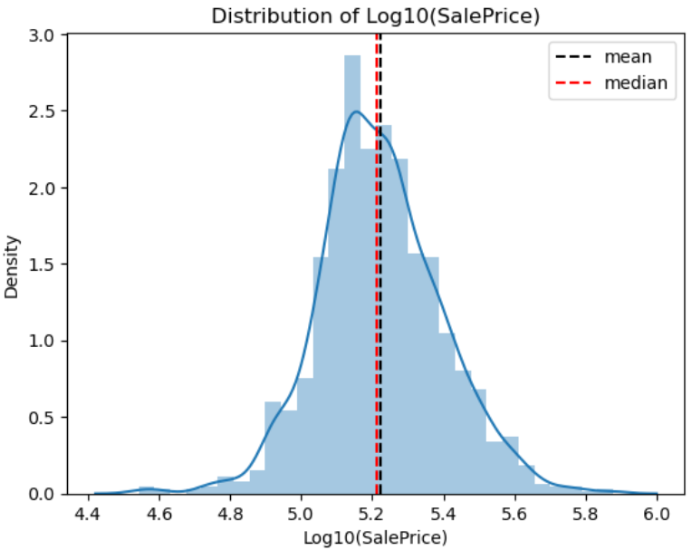
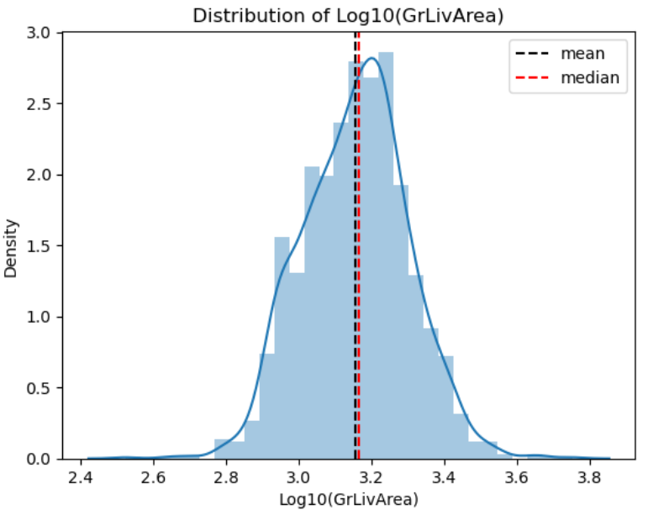
Gambar Visualisasi

Slide 9
Insight:
Dari visualisasi ini, terlihat bahwa ada korelasi positif antara luas area tinggal (GrLivArea) dan harga jual rumah (SalePrice). Ini menunjukkan bahwa semakin besar luas area tinggal, semakin tinggi harga jualnya. Insight ini dapat menjadi pertimbangan penting bagi pembeli rumah untuk memilih properti dengan ukuran yang sesuai dengan kebutuhan dan anggaran mereka.
Penjelasan Temuan Anomali:
Namun, terdapat beberapa titik data yang menonjol atau berbeda secara signifikan dari pola umum yang terlihat dalam visualisasi ini. Misalnya, terdapat beberapa rumah dengan luas area tinggal yang besar namun memiliki harga jual yang rendah. Hal ini bisa menjadi indikasi adanya faktor lain yang memengaruhi harga jual, seperti kondisi bangunan, lokasi, atau fitur tambahan. Oleh karena itu, penting untuk melakukan analisis lebih lanjut untuk memahami penyebab anomali tersebut dan memastikan bahwa faktor-faktor tersebut dipertimbangkan dalam proyek ini untuk menghasilkan hasil akhir yang lebih akurat dan bermanfaat.

Slide 10
Link GitHub
https://github.com/yudhityaPratama/Final-Projek-KW.git

Slide 11
AWESOME WORDS

Slide 12
THANKS

